Slide 1
Помни, работник, везде и всегда: Главное – это охрана труда!
Презентацию составила инструктор по физической культуре Благодаренко Галина Викторовна МБДОУЦРР № 28.

Slide 3
В состав системы охраны труда входят следующие элементы:
Техника безопасности;
Производственная санитария;
Система организационных мероприятий и технических средств, предотвращающих или уменьшающих воздействие на работающих вредных производственных факторов.

Slide 4
Гигиена труда характеризуется как профилактическая медицина, изучающая условия и характер труда, их влияние на здоровье и функциональное состояние человека. направленные на профилактику вредного и опасного воздействия факторов производственной среды и трудового процесса на работающих.

Slide 5
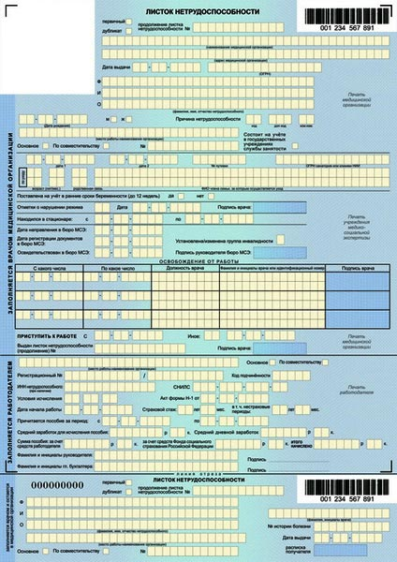
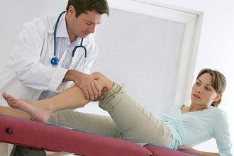
ВНИМАНИЕ!!!
Если ты в ТБ беспечен,
Лист больничный обеспечен.
В шлёпках в скользких не ходи,
Обувь срочно подбери.

Slide 6
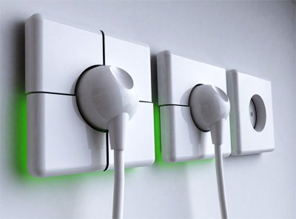
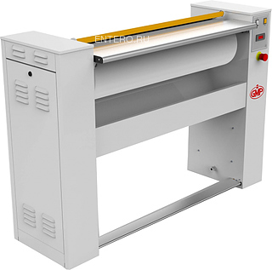
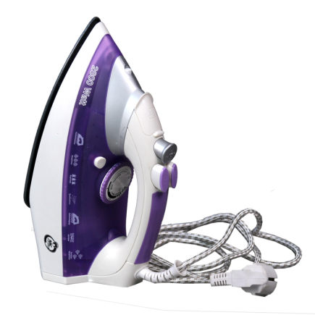
Электробезопасность — состояние защищённости работника от вредного и опасного воздействия электротока

Slide 7
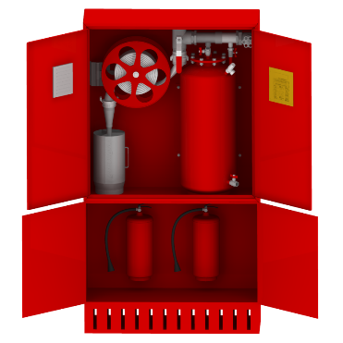
Пожарная безопасность - состояние объекта, при котором исключается возможность пожара, а в случае его возгорания предотвращения воздействия на людей опасных факторов пожара и обеспечивается защита материальных ценностей;
Состояние защищённости жизненно важных интересов личности и общества от аварий.

Slide 8
Управление безопасностью труда — организация работы по обеспечению безопасности, снижению травматизма и аварийности, профессиональных заболеваний, улучшению условий труда на основе комплекса задач по созданию безопасных и безвредных условий труда.

Slide 9
Вредный производственный фактор — производственный фактор, приводящий к заболеванию работника;

Slide 10
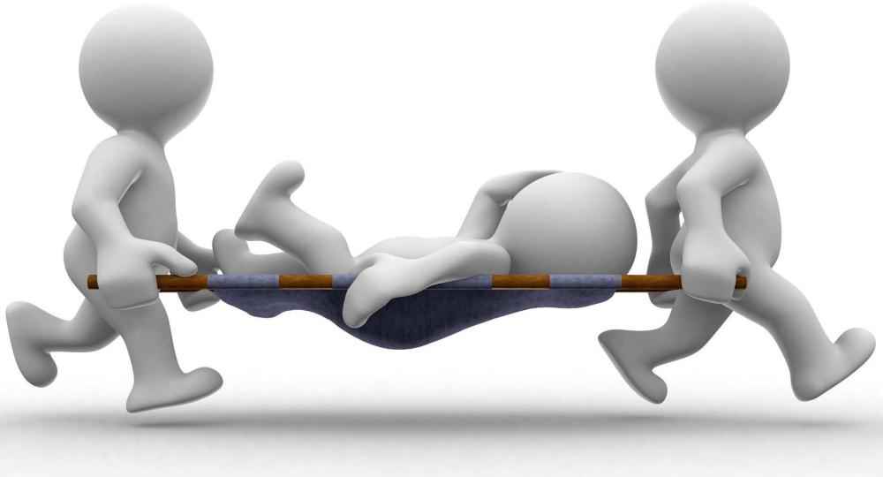
Опасный производственный фактор — производственный фактор, приводящий работника к травме

Slide 11
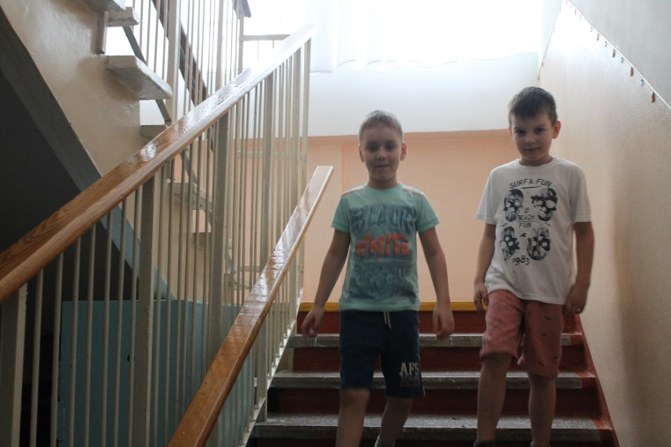
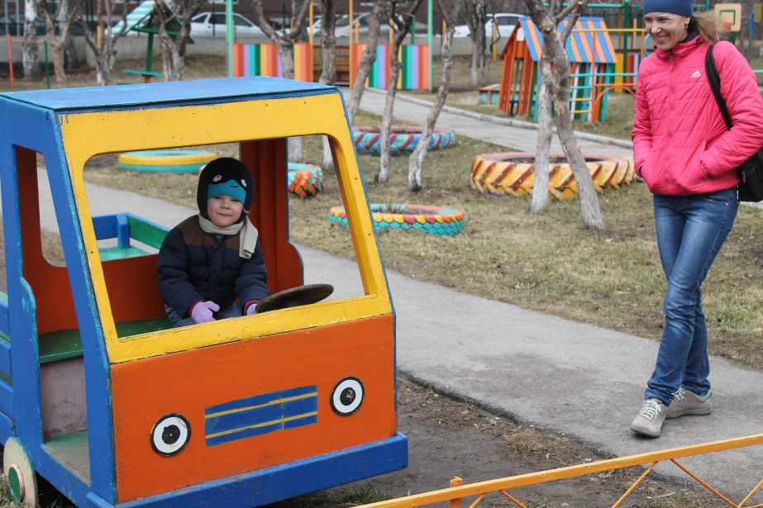
Воспитатель - труд прекрасен,
Не на шутку он опасен.
Убедись, что всё в порядке,
Когда выходишь с детьми на зарядку.
Группу тщательно проверь,
Не снесли ли в группе дверь.
Все игрушки просмотри,
Несчастный случай предотврати.
Если сломан инвентарь,
Ты его на склад затарь.
На прогулке не зевай,
Всем инструкции раздай,
Как вести себя прилично,
Чтобы было всё отлично.
Всех детишек увлеки.
За безопасностью следи.
.

Slide 12
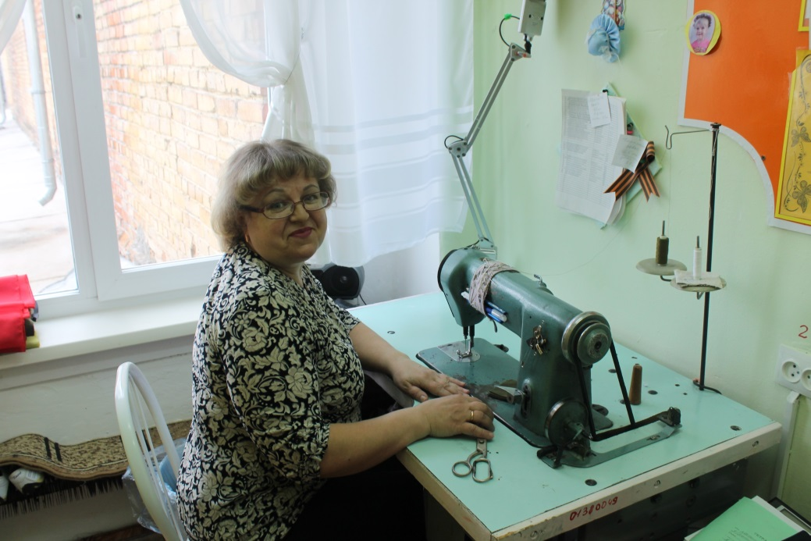
Непростой труд кастелянной,
Вся в работе и в делах,
Ей не ведам в жизни страх
Но бывают здесь мгновенья,
И конечно огорченья:
Если утюжком прижжёшь ручонку,
Будет жалко нам девчонку.
Чтобы шить- нужна сноровка,
И конечно, тренировка.
Быстро пальцы убирай,
И вещички подшивай
Осторожно с оверлогом,
Позаботься ты о многом.
Ты здоровье береги,
Сам себе ты помоги.

Slide 13
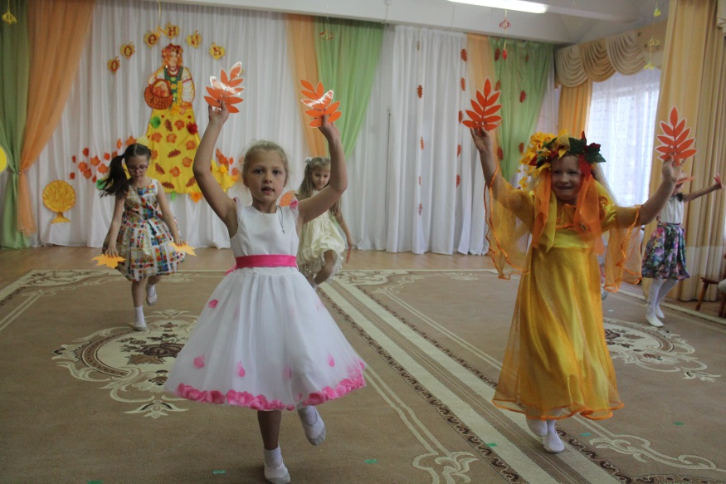
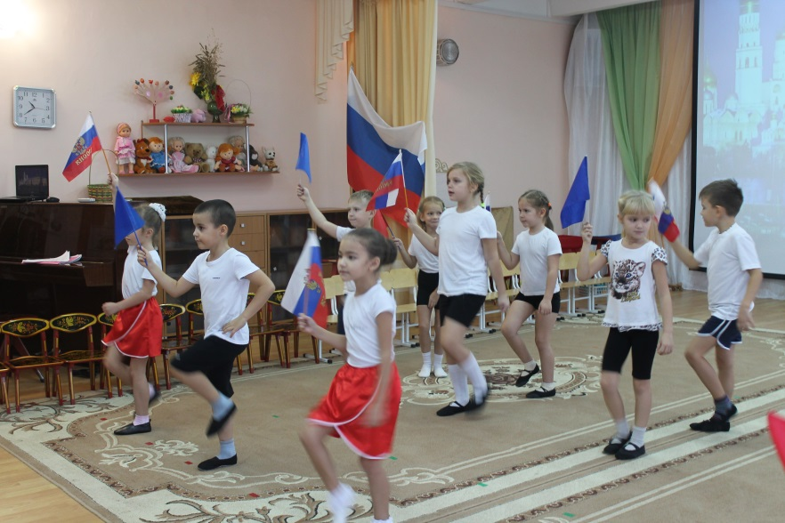
Музыканты.
Чтобы сохранить культуру,
Выключай аппаратуру.
И за техникой следи,
Детский сад не подводи.
Сквозняки не создавай,
Голосок свой не теряй.

Slide 14
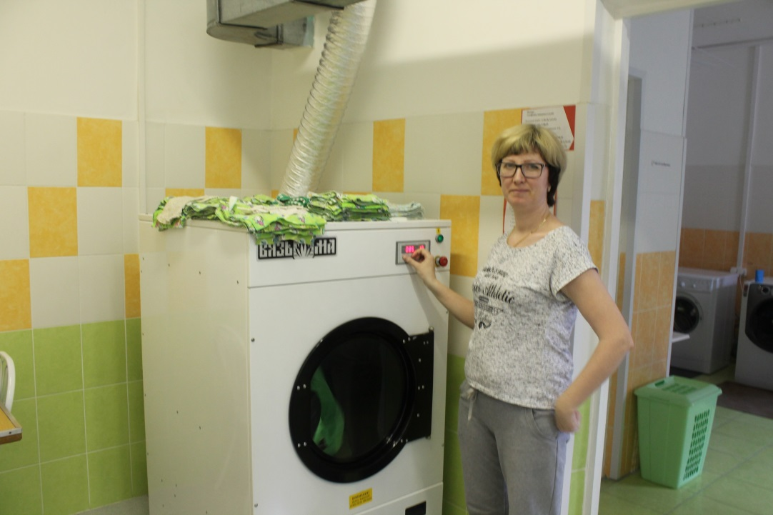
Прачечная
Здесь царица-гигиена,
Каждый день белья замена
Каждый день гудят машинки,
Здесь стирают всё: косынки,
И постельное бельё,
Вот такое бытиё.
Стирка, глажка у станка,
Чтоб царила чистота.
И везде, электроприборы,
Чтоб стирались быстро шторы.
Все розетки проверяйте,
Включёными не оставляйте.
Ручки свои берегите,
Об утюг не обожгите.

Slide 15
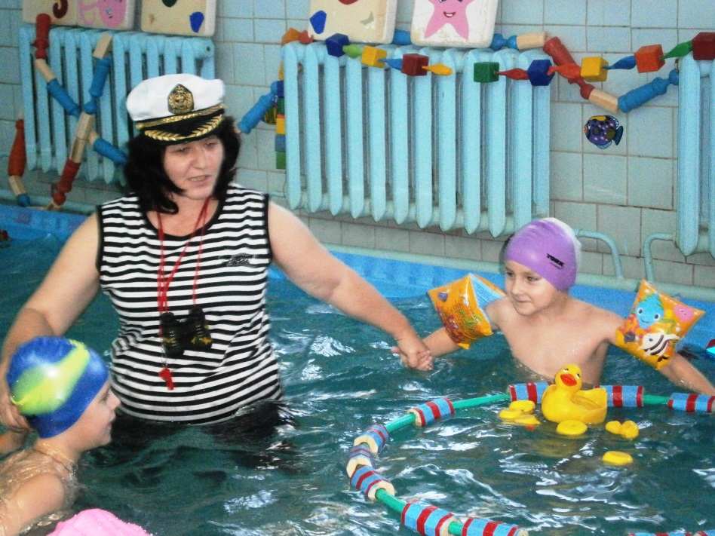
Бассейн.
В Водоёме не зевайте,
За детьми вы успевайте.
Мокрый пол- не поскользнетесь,
На чеку все находитесь.
Фены каждый день проверьте,
Будет супер всё, поверьте.

Slide 16
Дворник.
Дворник-целый день метёт,
То лопатою гребёт,
Он директор чистоты,
Он с порядочком на ты
Сад в порядок приведёт
Он работу то найдёт.
Мы дадим ему совет
Чтобы не было бы бед.
Инструктаж ты соблюдай,
Расслабляться не давай.
И перчатки одевай.

Slide 17
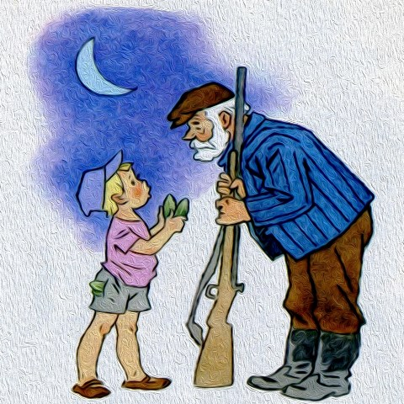
Сторожа.
Вы на страже, на посту.
Не пускаете слезу,
Если заберётся вор,
Вы дадите всем отпор.
За порядком вы следите,
По территории ходите,
В оба глаза вы глядите,
Ничего не упустите.
Осторожность не помеха,
Гарантирует успех вам.
Продежурить до утра,
Утром вам домой пора.
Знайте, дома всех нас ждут.
Каждый труд полезен тут.

Slide 18
Бухгалтерия
Здесь всегда кипит – работа,
Обо всех идёт забота,
Посчитать зарплату нужно,
Вот такая это служба,
Заказать продукты надо,
Заключить договора.
Всё там делаешь с утра,
Целый день все за компом,
Три девицы под окном.
Иногда хоть вы вставайте,
Глазкам отдыхать давайте,
Вы зарядкой не гнушайте,
И хондроз свой отгоняйте.
Уходя всё выключайте,
Все розетки проверяйте.

Slide 19
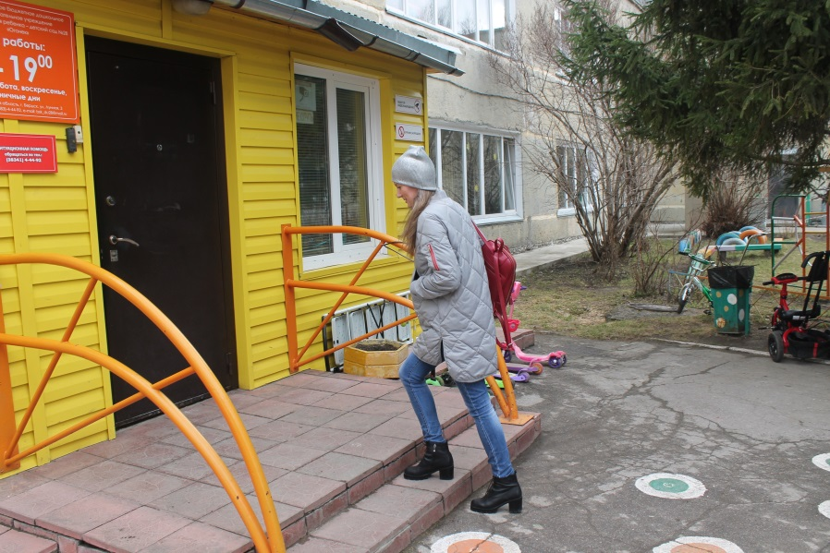
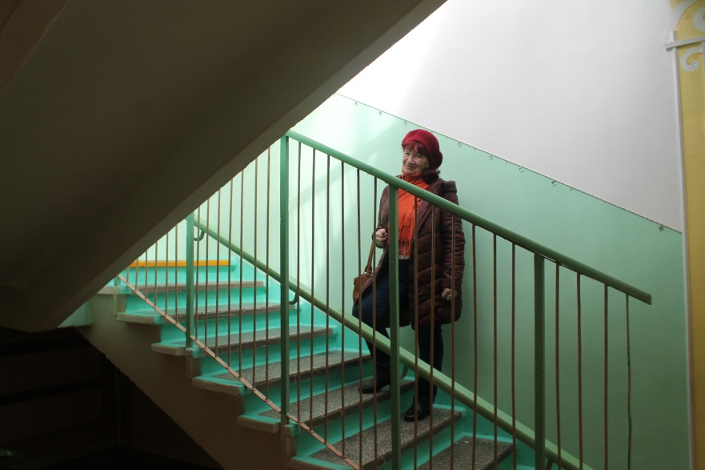
Коридоры
По ступенькам мы шагаем,
И того не замечаем,
Что бывают те мгновенья,
Очень мокрые ступени.
Ноги вы не повредите,
Осторожненько ходите.
Со ступенек не слетите.

Slide 20
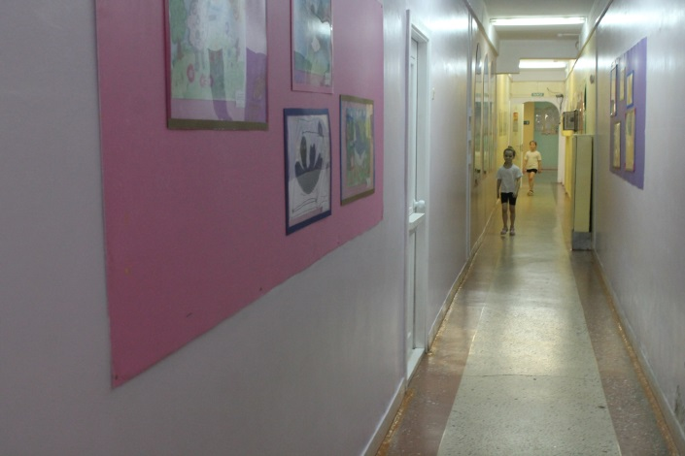
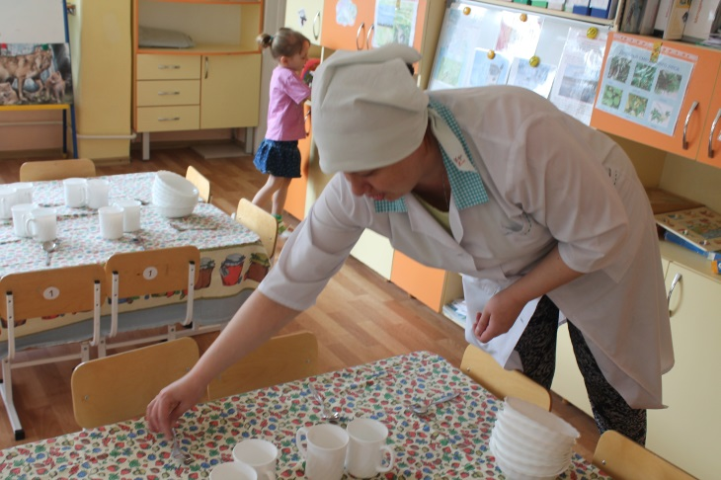
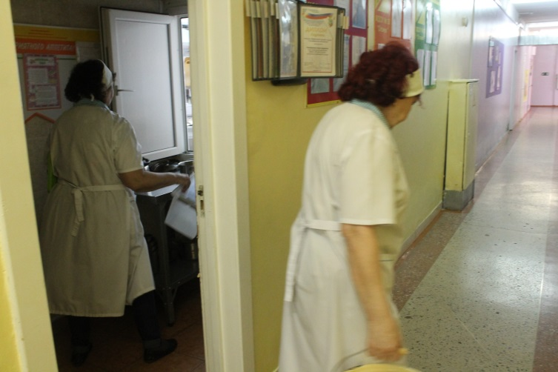
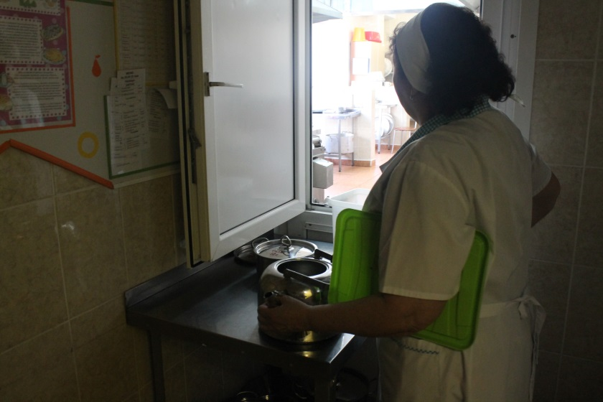
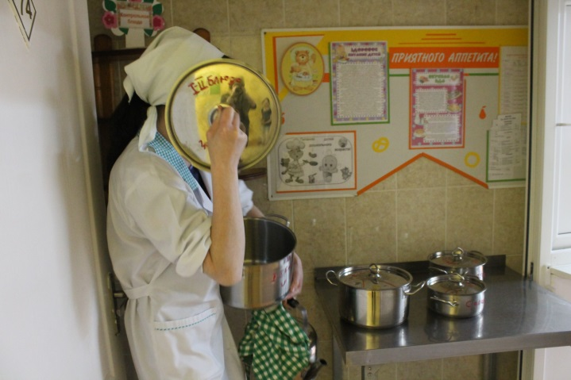
Младшие воспитатели.
Если кормите детишек,
Этих милых шалунишек,
Осторожно выходите,
Крепко вёдра вы держите.
Чтоб не сбились вы с пути
Лучше деток пропусти.
Ведь они как ураганы,
Пролетят- получат раны.
Вместе свами пострадают
А за всех вас отвечают.

Slide 21
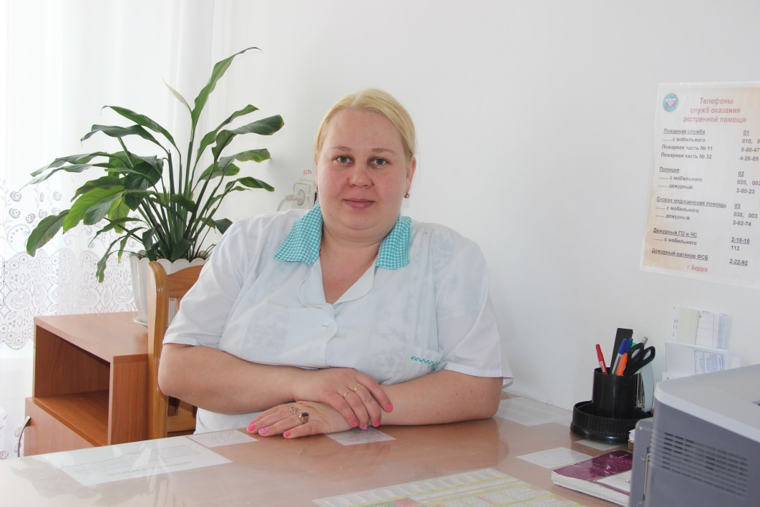
Медицинские сёстры.
Если ты чуть-чуть хандришь,
У тебя не важный вид.
Обращайся к мед.сестричкам,
Милым ласковым сестричкам.
Ведь у них бесценен труд
Всем помогут там и тут.
Девочки везде летают,
И в два сада успевают.

Slide 22
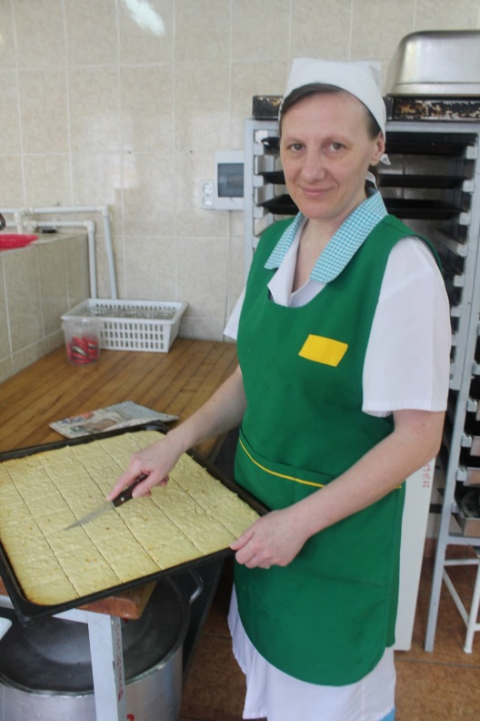
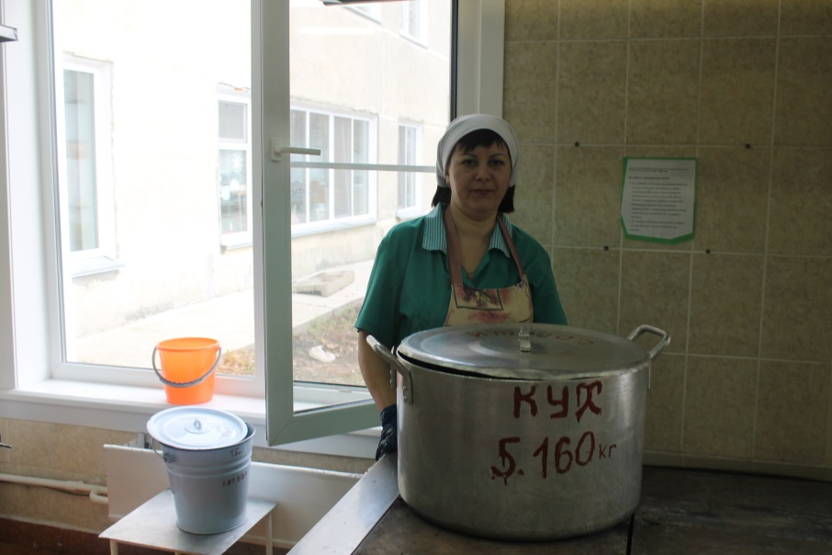
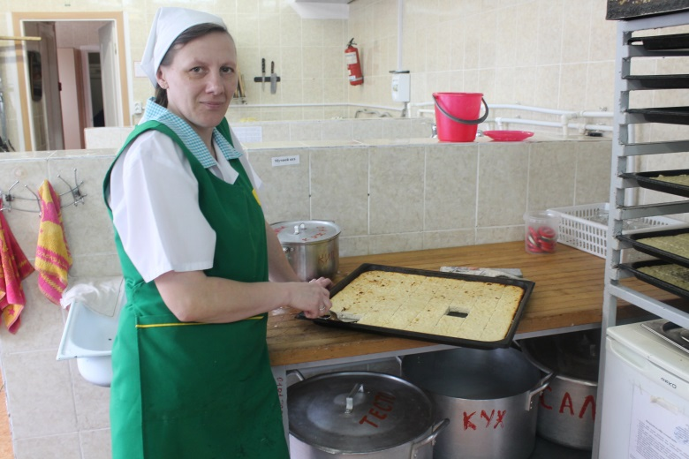
Повара.
Кто не спит здесь в ранний час,
Это повара у нас.
Жарят, парят и пекут,
Ох, не лёгкий это труд.
Будьте бдительны девчата,
Ведь у вас одна зарплата.
Ручки ножки берегите,
Паром их не обожгите,
Осторожно с кипятком,
он повсюду здесь кругом.
Хоть медицина и бесплатненько
Вы с ножами аккуратненько.
Сквозняки не создавайте
И здоровье не теряйте,
Вы себя оберегайте.

Slide 23
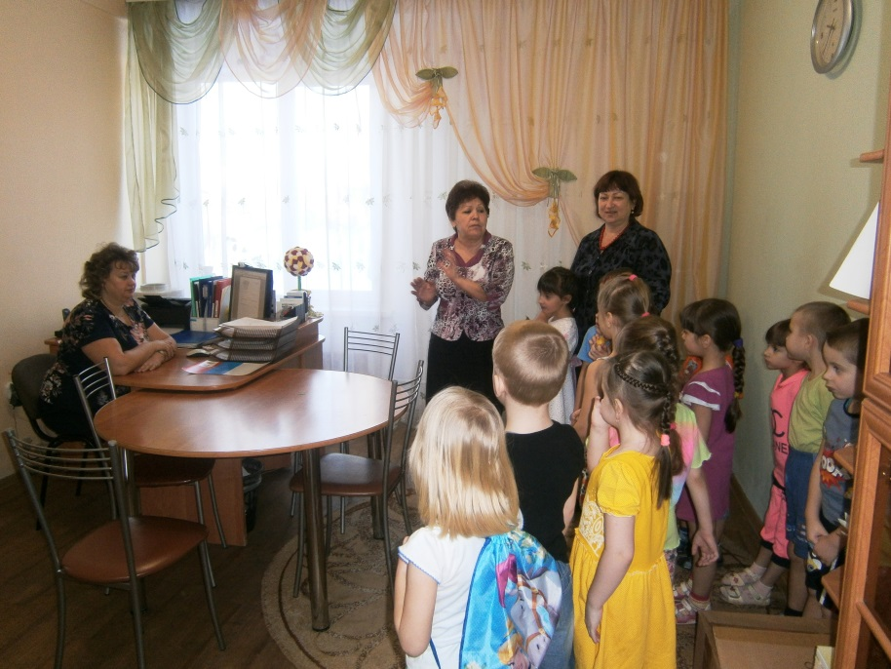
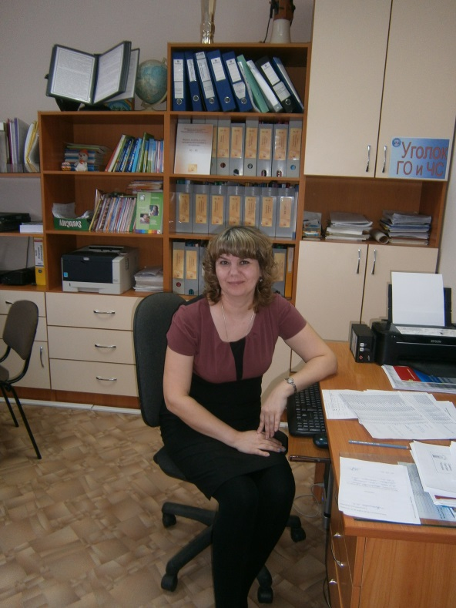
Администрация.
Каждый день куда–то мчишься,
И за всё всегда боишься,
Защищая интересы,
Каждый день бывают стрессы.
Нервы нужно поберечь,
Успокоить свою речь.
Чтобы всем руководить,
Спокойнее нужно быть.

Slide 24
.

